Slide 1
הטוב הרע והמכוער
מגיש: ליעד פדידה יב6

Slide 2
רקע כללי:
''הטוב הרע והמכוער'' הוא סיפור מהתלמוד הבבלי.
סיפורי התלמוד הם תמציתיים, ולכן חשוב לשים לב לפרטים שהסיפור מוסר לנו, הם חשובים להבנת המסרים.
הסיפור נמצא במסכת תענית שנמצאת בסדר מועד. מסכת תענית עוסקת בדינים והלכות של תעניות (=צומות).

Slide 3
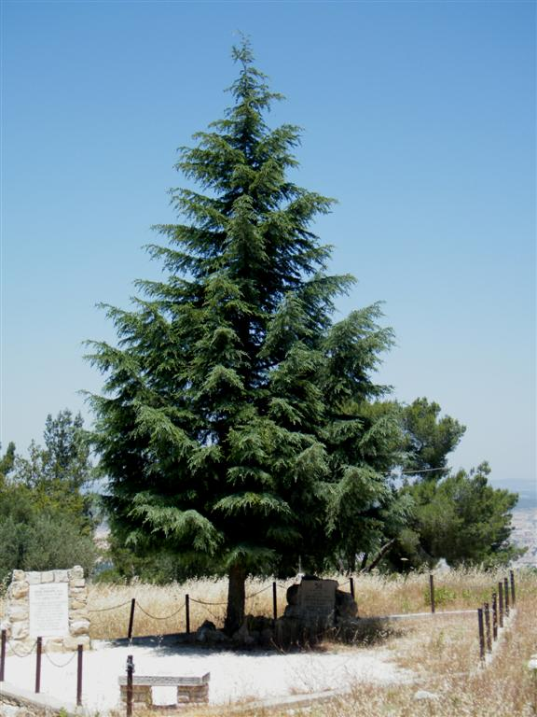
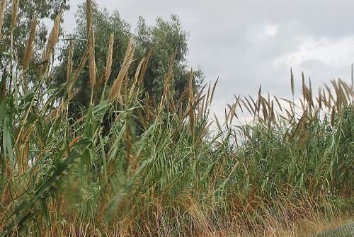
פתיחה
תנו רבנן (=שנו רבותינו. זאת פתיחה לברייתא):
לעולם יהא אדם רך כקנה ואל יהא קשה כארז.
עץ ארז
קנה סוף

Slide 4
פתיחה
מעשה שבא רבי אליעזר בן רבי שמעון ממגדל גדור* מבית רבו.
והיה רכוב על חמור ומטייל על שפת נהר. ושמח שמחה גדולה.
והיתה דעתו גסה עליו** מפני שלמד תורה הרבה.
*מגדל גדור - יישוב קטן בין חמת גדר לגדר (?)
**דעתו גסה עליו – חש גאווה

Slide 5
המפגש עם המכוער והשיחה הראשונה
נזדמן לו אדם אחד שהיה מכוער ביותר.
אמר לו: שלום עליך רבי.
ולא החזיר לו.
אמר לו: 'ריקה כמה מכוער אותו האיש,
שמא כל בני עירך מכוערין כמותך?'
אמר לו: ''איני יודע,
אלא לך ואמור לאומן שעשאני כמה מכוער כלי זה שעשית''.

Slide 6
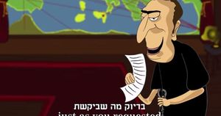
הופיע בפניו אדם מכוער שבירך אותו לשלום. הרבי לא ענה לו אלא קרא לו ריקה (=ריק, טיפש), הכריז ''כמה מכוער אדם זה'' ושאל אותו האם כל תושבי עירו מכוערים כמוהו.
אמר המכוער: לך לאומן שעשאני (אלוהים) ותשאל למה עשה אותי כזה מכוער.
אני מרגיש מושפל

Slide 7
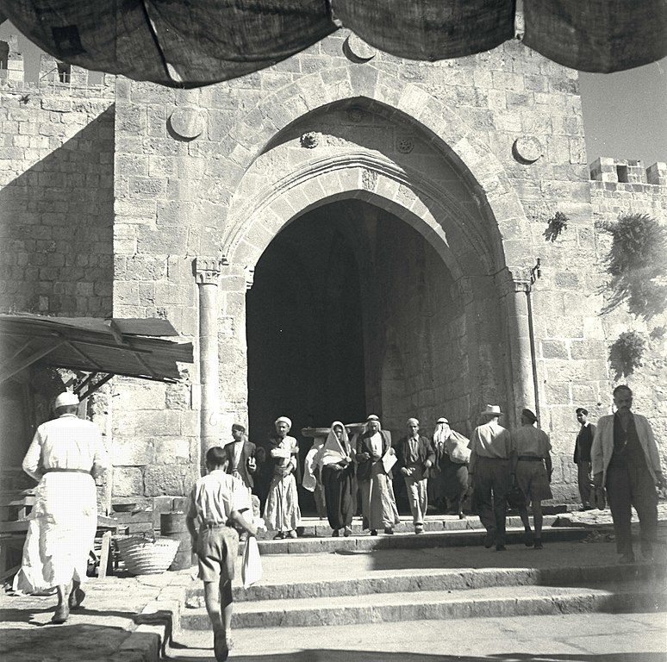
המפגש עם בני העיר
היה מטייל אחריו עד שהגיע לעירו.
יצאו בני עירו לקראתו והיו אומרים לו: שלום עליך, רבי רבי, מורי מורי.
אמר להם: למי אתם קורין רבי רבי?
אמרו לו: לזה שמטייל אחריך.
אמר להם: אם זה רבי, אל ירבו כמותו בישראל.
אמרו לו: מפני מה?
שלום עליך רבי רבי מורי מורי

Slide 8
רבי אלעזר הלך אחריו עד שהגיע לעיר שלו. תושבי העיר ברכו אותו וקראו לו רבי.
המכוער שאלם למי הם קוראים כך וענו לו שהם מכבדים את הרבי מכיוון שהוא אדם גדול בתורה.
סיפר להם המכוער כיצד הרבי פגע בו.
אנשי העיר אמרו למכוער שיסלח לרבי בגלל שהוא איש גדול בתורה ומכובד והוא סלח לו רק בגלל שאמרו לו לעשות זאת.
בעקבות המקרה דרש רבי אלעזר בן רבי שמעון ''לעולם יהא אדם רך כקנה ואל יהא קשה כארז''.

Slide 9
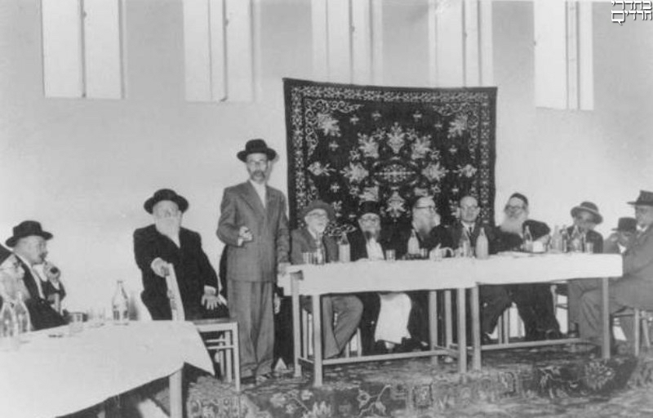
אמר להם: כך וכך עשה לי.
אמרו לו: אף על פי כן מחול לו, שאדם גדול בתורה הוא.
אמר להם: בשבילכם הריני מוחל לו, ובלבד שלא יהא רגיל לעשות כן.
מיד נכנס רבי אלעזר בן רבי שמעון ודרש: לעולם יהא אדם רך כקנה ואל יהא קשה כארז.
לעולם יהא אדם רך כקנה ואל יהא קשה כארז

